Slide 1
İstatistiksel Tahminleme/Kestirim/Öngörü
(Statistical Estimation veya Statistical Prediction)

Slide 2
Örneklemeler ana kütle parametreleri hakkında bilgi üretmek amacıyla seçilir.
Örneklem istatistiği (örneklem ortalaması ve st. sapması) kullanılarak ana kütle parametreleri (μ ve σ ) hakkında genelleme yapma süreci, istatistiksel yorumlamadır.
Tahminleme, tanımlanan ana kütleden seçilen rastgele
örneklemden hesaplanan istatistikler yardımıyla, ana kütlenin uyduğu dağılım parametre değerlerini araştırmak demektir.
Mesela, ve s verilirse, μ ve σ değerlerini tahmin etmek.

Slide 4
Nokta Tahmini (Point Estimate)
Bir rassal örneklemden hesaplanan bir X parametresini, ana kütle parametresi Y değerine eşit kabul eden tahminleme yöntemidir.
Örnek : Bir şirketin son üç aylık ortalama elektrik gideri = 425 TL ve standart sapması s = 50 TL olarak hesaplanmıştır. Aylık ortalama ödeme tutarını tahmin ediniz (μ = ?).
Yanıt: Nokta tahminlemesine göre cevap μ = 425 TL.

Slide 5
Ortalama St.Sapma
Kitle µ σ (Bunlar kitle parametreleridir.)
Örnek $\overline{x}$ s
Örneğin, $\overline{x}$ kitle ortalaması olan µ’nün bir nokta tahmincisidir.
s kitle st.sapması olan σ’nın bir nokta tahmincisidir.
Varyansı en küçük olan nokta tahmini en etkin tahmindir.
Aritmetik ortalamanın varyansı:

Slide 6
Güven Aralığı (Confidence Interval)
Nokta tahminlemesi tahminin güvenilirliği hakkında bilgi vermez. Güvenilirliği somut bir şekilde ortaya koymak için aralık kavramı geliştirilmiştir.
Güven aralığı, istatistik biliminde bir anakütle parametresi için bir çeşit aralık kestirimi olup bir çıkarımsal (tahmini) istatistik çözüm aracıdır. Bir anakütle parametre değerinin tek bir sayı ile kestirimi yapılacağına, bu parametre değerini kapsayabilecek iki (alt ve üst sınır) sayıdan oluşan bir aralık bulunur.

Slide 8
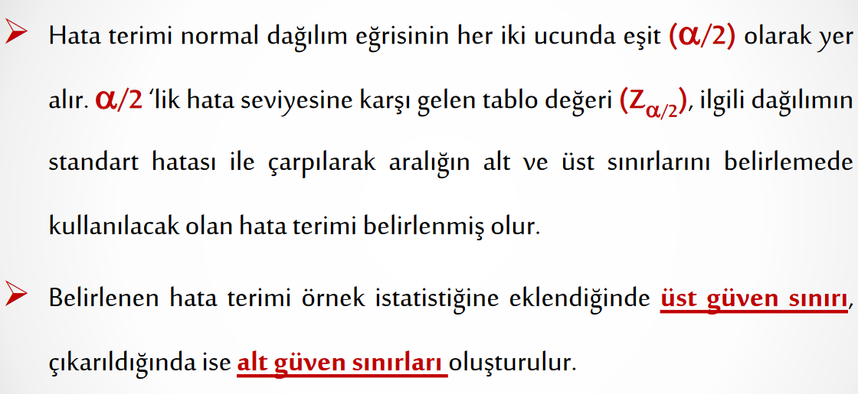

Slide 10
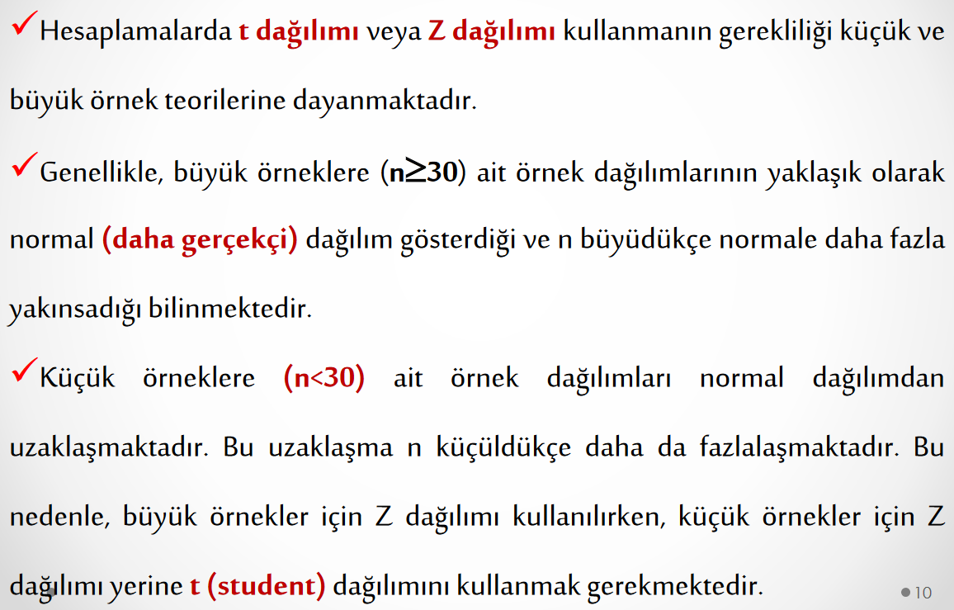

Slide 11
İstatistikte güven aralığı (GA), anakütle parametrelerini tahmin etmede kullanılan bir aralıktır.
Tahminin güven düzeyini kullanarak bir parametre için belirlenen aralığa güven aralığı denir.
(1 – α)x100 % = Güven aralığı
En çok kullanılan güven aralıkları %90, %95 ve %99’ dur.
α = 0,05 ise GA % 95’dir. Yani, kitle parametresi (ortalama) % 95 ihtimalle bu aralıktadır. Veya, kitleden çektiğimiz örneklerin % 95’inin ortalaması bu aralıktadır.

Slide 12
Bir parametrenin bir aralık tahminin güven düzeyi, parametreyi kapsama olasılığıdır. 1 – α ile gösterilir.
Burada, α anlamlılık düzeyi adını alır.
Kitle ortalaması için güven aralığı aşağıdaki şekilde hesaplanır:
GA : Nokta Tahmincisi ± Hata Marjı
$\overline{x}$ - (z_{α/2} )*($\frac{\text{σ}}{√n}$) < µ < $\overline{x}$ + (z_{α/2} )*($\frac{\text{σ}}{√n}$) = 1- α

Slide 13
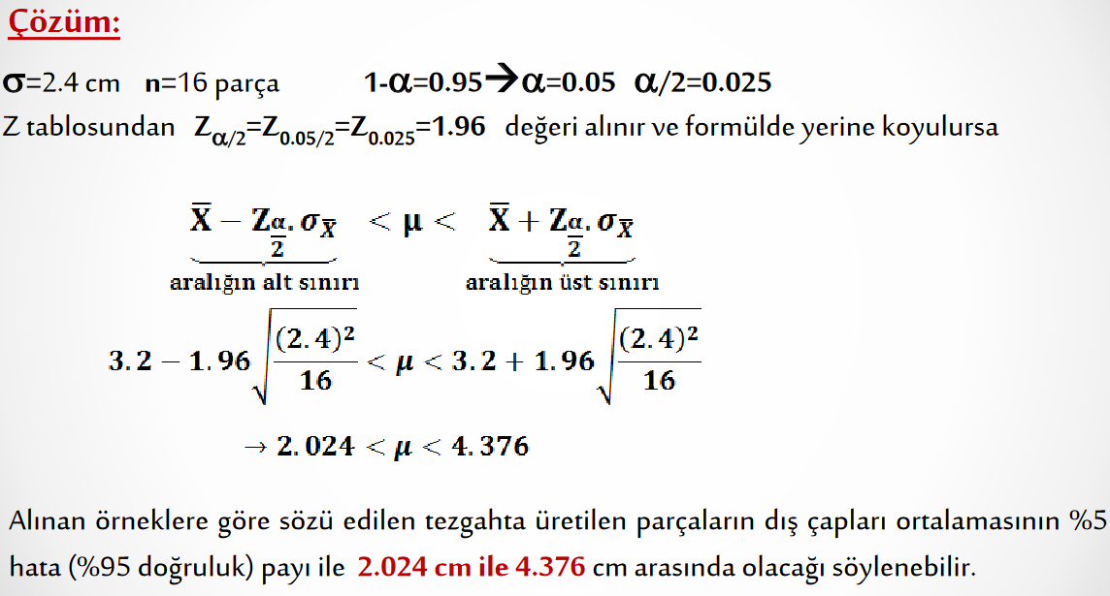
Örnek :

Slide 14
Örnek : Otomobil lastiği üreticisi bir fabrikanın yönetim organı üretilen lastiklerin ortalama ömrünü km olarak tahminlemek istiyor. Bu amaçla rassal olarak 32 lastik seçilmiş lastiklerin ortalama ömrünün 30000 km ve standart sapmasının da 1500 km olduğu tespit edilmiştir. %99 güven düzeyi için istenilen tahminlemeyi yapınız.
Çözüm :

Slide 16
Ödev : Bir çay makinasının (üretici firmaya göre) bardak başına verdiği çay miktarı 250 gram olması gerekmektedir. Bunun test etmek için makinadan 30 örnek (numune) alınmış ve ortalaması 248.9 gram, standart sapması 2.6 gram bulunmuştur.
Buna göre, %95 güvenlik seviyesi ile makinanın doğru kalibre edilmiş olup olmadığını sınayın.

Slide 17
Örnek Büyüklüğü

Slide 18
Kitle büyüklüğü N bilinmiyorsa;

Slide 19
Kitle büyüklüğü N biliniyorsa;

Slide 20
Örnek : Bir tezgahta üretilen parçaların dış çaplarının standart sapması σ =2.4 cm’dir. Tezgahın üretiminden rastgele seçilen 16 parçanın dış çap ortalaması 3.2 cm olarak bulunmuştur. %5 hata (%95 güven) seviyesinde örnek ortalaması (tahmin edilen değer) ile anakütle ortalaması (gerçek değer) arasındaki farkın (yani hatanın) 1 cm veya daha az olması için alınması gereken örnek hacmi ne olmalıdır ?
Çözüm :
parça örnek alınması gerektiği görülür.
Ödev : Aynı problem için kitle büyüklüğü N = 500 parça ise alınması gerekli örnek hacmini hesaplayınız.

